Slide 1




Multi-Task Temporal Shift Attention Networks for
On-Device Contactless Vitals Measurement
汇报人：翁一冰

Slide 2
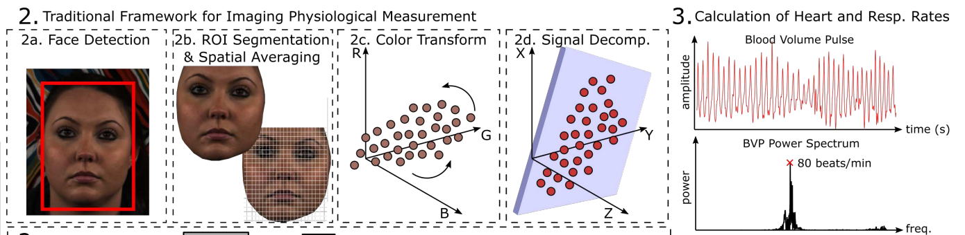
远程生理测量
主要挑战：运动、照明和传感器伪影的噪声的影响
颜色空间变换：环境照明下皮肤的光学特性意味着绿色通道倾向于提供最强的 PPG 信号——加权颜色通道
信号分解：盲源分离可用于提高来自网络摄像头视频的 PPG 信号的信噪比 ，独立成分分析 (ICA) 和主成分分析（PCA）]是组合多个颜色或位置通道的两种常用方法——信号分解方法
监督学习方法：很少有方法将监督学习用于基于视频的生理测量。
人脸跟踪、皮肤分割，颜色空间变换，信号分解和过滤

Slide 3
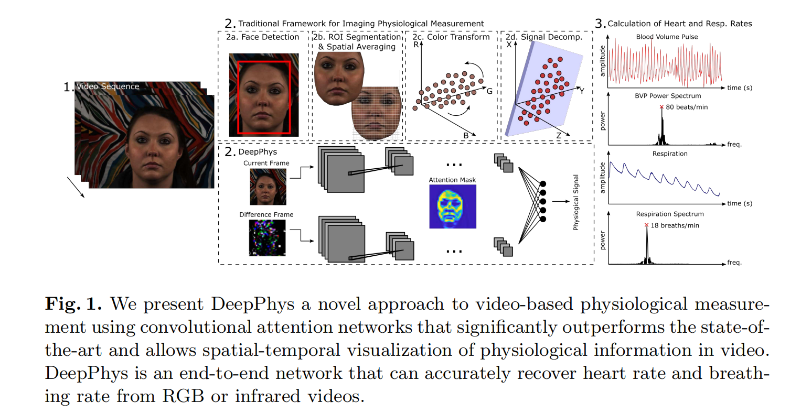
第一个使用深层循环网络基于视频的心脏和呼吸率的端到端系统
Chen W, McDuff D. Deepphys: Video-based physiological measurement using convolutional attention networks[C]//Proceedings of the European Conference on Computer Vision (ECCV). 2018: 349-365.

Slide 4
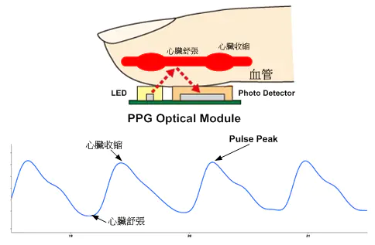
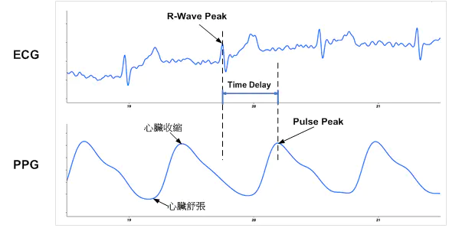
用于类似任务的深度神经网络通常依赖于光流或帧差等运动表示作为输入，要么对不同的光照条件或皮肤轮廓敏感
光流：光流(optical flow)法是运动图像分析的重要方法，它的概念是由 James J. Gibson于20世纪40年代首先提出的，是指时变图像中模式运动速度。因为当物体在运动时，它在图像上对应点的亮度模式也在运动。——假设光照恒定，与iPPG原理矛盾
ECG技术原理和PPG技术原理对比：https://www.jianshu.com/p/677fe64e8fd8

Slide 5
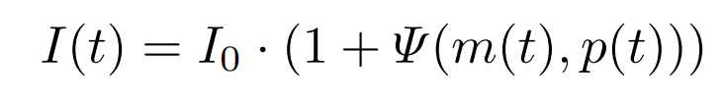


光照亮度强度
镜面反射
漫反射
相机传感器量化噪声
非生理变化，如光源的闪烁、头部旋转和面部表情
静态分量
BVP

Slide 6
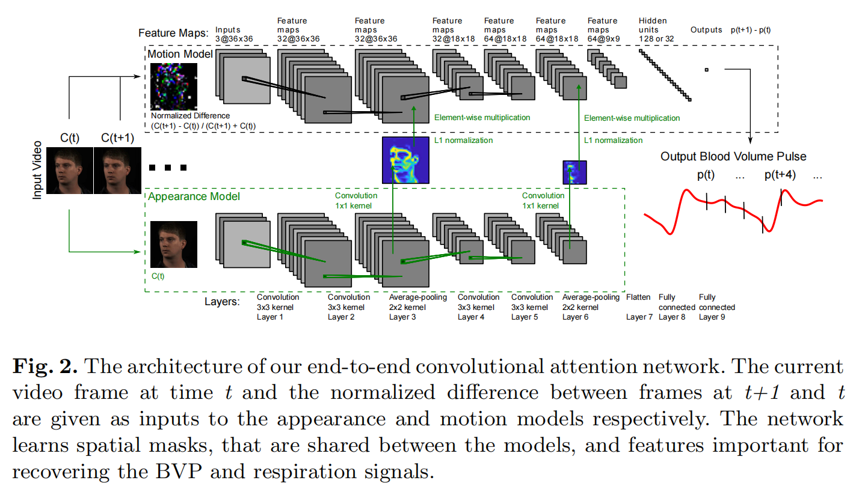

Slide 7
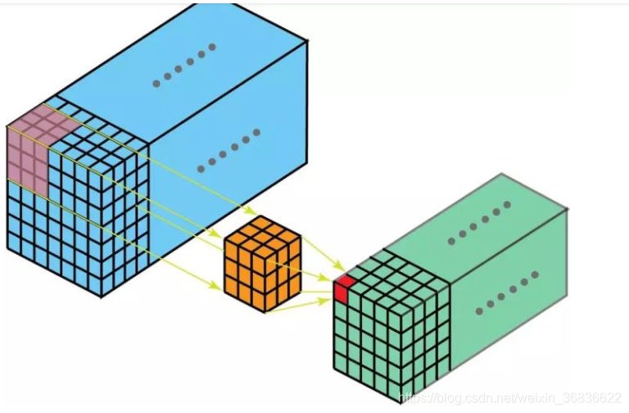
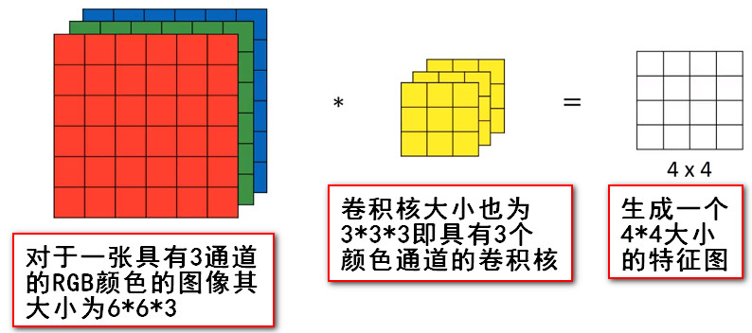
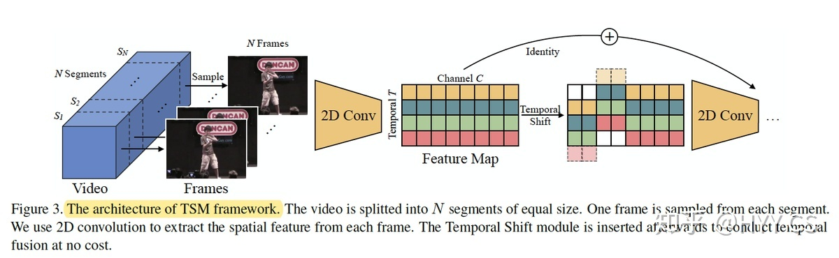
3维卷积
2维卷积

Slide 8
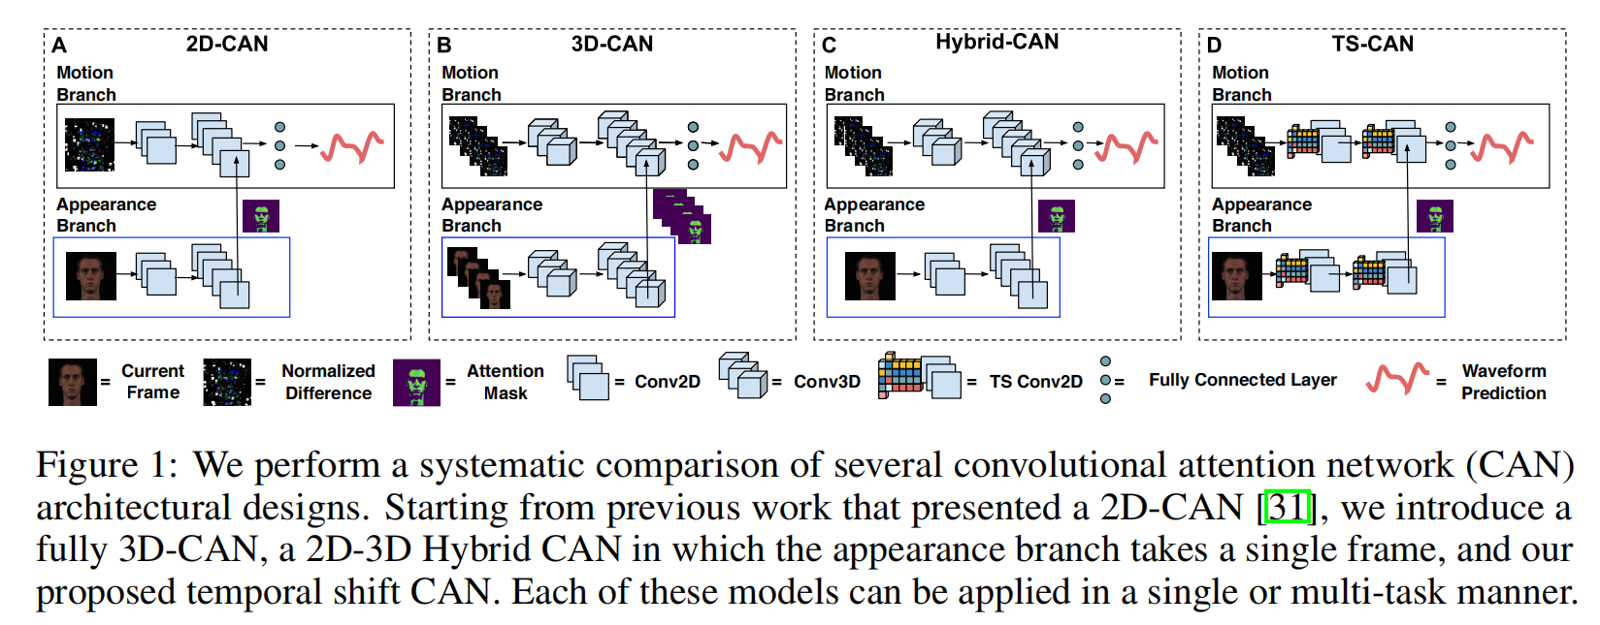
Liu X, Fromm J, Patel S, et al. Multi-task temporal shift attention networks for on-device contactless vitals measurement[J]. Advances in Neural Information Processing Systems, 2020, 33: 19400-19411.

Slide 9
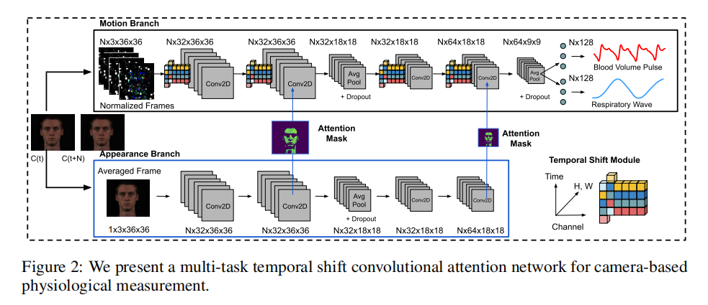
Liu X, Fromm J, Patel S, et al. Multi-task temporal shift attention networks for on-device contactless vitals measurement[J]. Advances in Neural Information Processing Systems, 2020, 33: 19400-19411.

Slide 10
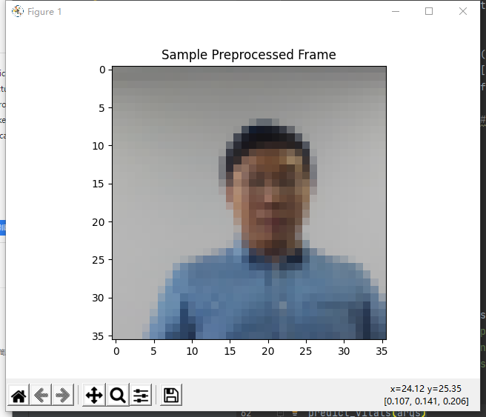
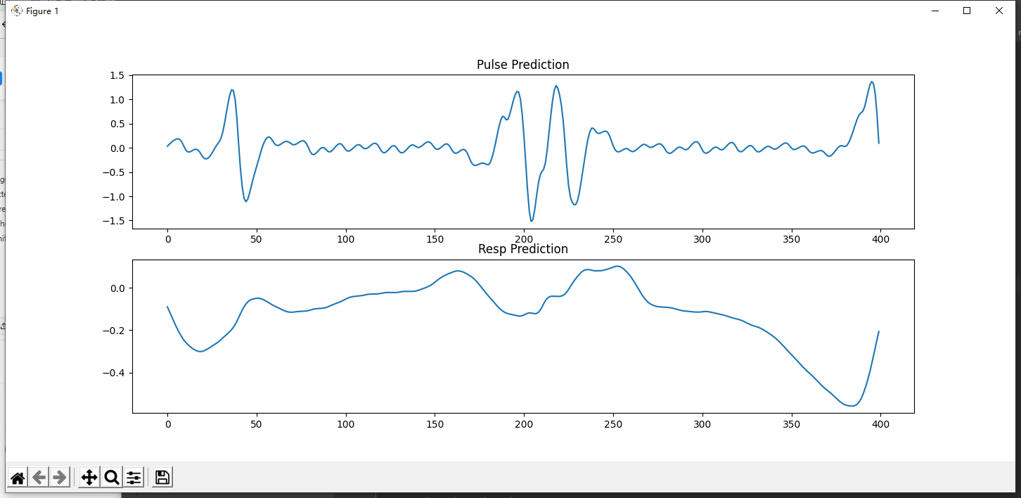
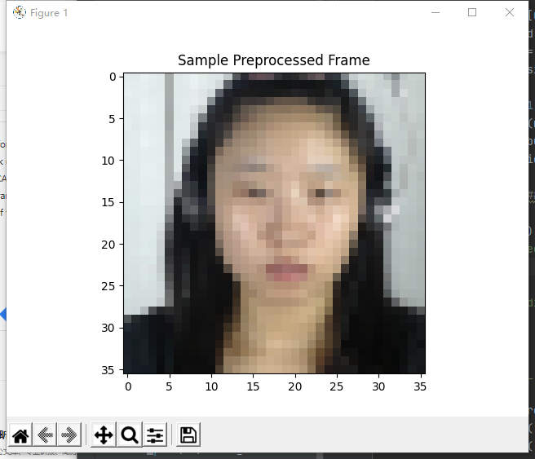
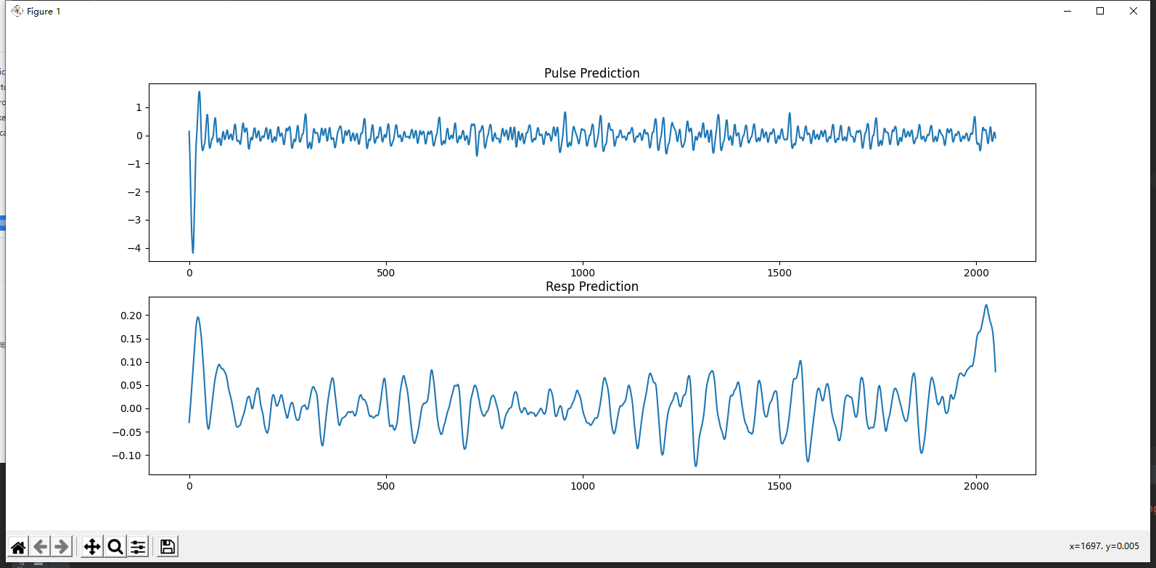

Slide 11
谢谢观看

